Slide 1
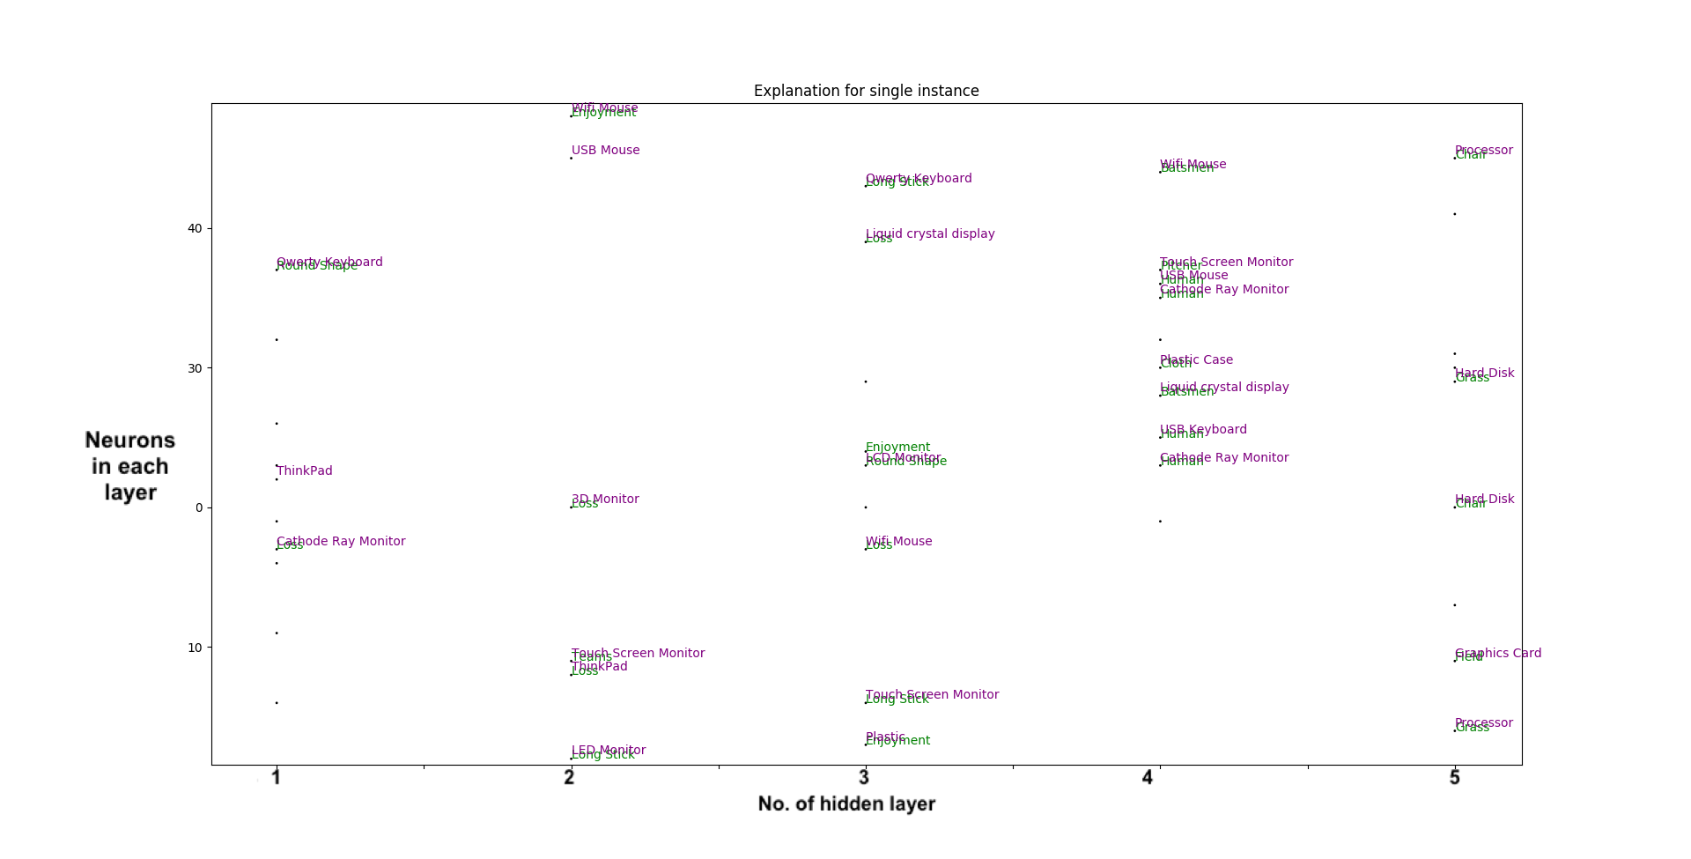

Slide 2
Input Layer
Hidden Layer
Output Layer

Slide 3
Input
Layer
Hidden Layer
Output
Layer

